Slide 1
Проект:
Работа с SQL
Ощепков Леонид

Slide 2
СМЫСЛ
ПРОЕКТА
АКТУАЛЬНОСТЬ ПРОЕКТА
Взять список участников олимпиады им. П.Л. Капицы по экспериментальной физике за 2019-2020 учебный год, их класс и количество балов.
С помощью Python и SQL сделать из этого базу данных, распределить её на 7 и 8 классы, создать таблицу указав статус учеников (участник, призёр, победитель).
В этом году я участвовал в олимпиаде им. Капицы и мне было интересно проанализировать результаты участников прошлых лет.

Slide 3
РЕАЛИЗАЦИЯ ПРОЕКТА
Проект был реализован благодаря:
Python
SQL
Во время реализации проекта я научился:
Пользоваться Python
Пользоваться SQL

Slide 4
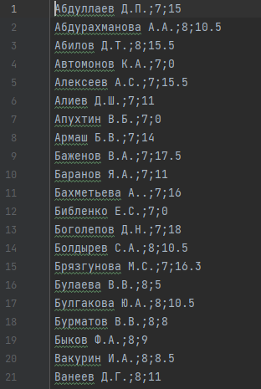
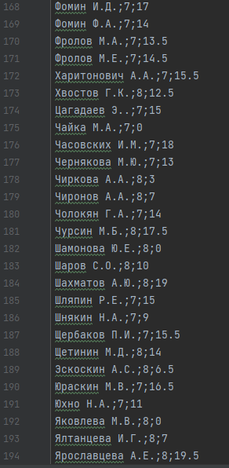
1. Создание списка участников
Основу для списка я взял на сайте: Олимпиада им. П.Л. Капицы (olympmo.ru)
Каждая строка списка была разделена с помощью «;»

Slide 5
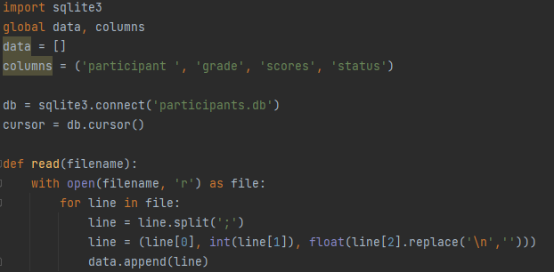
2. Чтение списка
С самого начала программа читает список участников создаёт на его основе базу данных

Slide 6
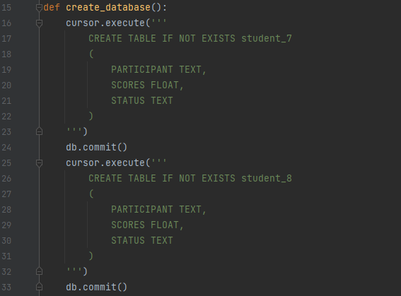
3. Создание Таблиц
Затем создаются две пустые таблицы: ода для учеников седьмого, другая для учеников восьмого класс

Slide 7
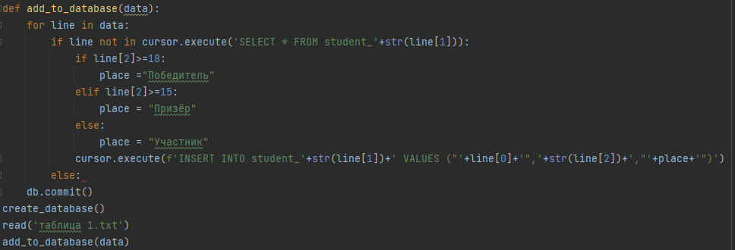
4. Заполнение таблиц
После все данные распределяются по двум таблицам.
Ученикам присваиваются звания (если они набрали более 18 балов, то «Победитель». Если более 15 балов, то призёр)

Slide 8
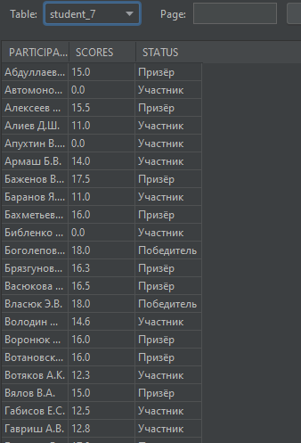
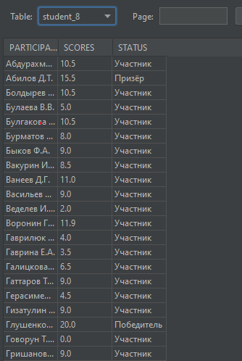
5. Вывод таблиц
В конце получаются две таблицы, как показано на рисунке справа

Slide 9
СПАСИБО За внимание

